Slide 1

7er: Plus und Minus 8er: Außergewöhnliche Wohnhäuser

Slide 2
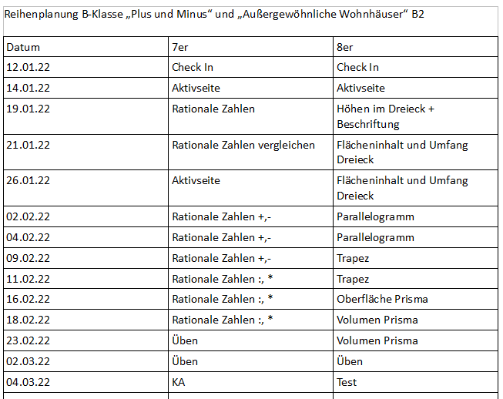
Übersicht über die Reihe

Slide 3
Check In:

Slide 4


Wiederholungen
7er: Berechne die folgenden Aufgaben: | 8er: Berechne den Flächeninhalt und den Umfang des Rechteck:

Slide 5
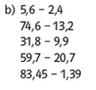
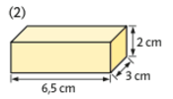
Wiederholungen
7er: Berechne die folgenden Aufgaben: | 8er: Berechne die Oberfläche und das Volumen des Quaders. Formel: V = a*b*c O = 2*a*b + 2*b*c + 2*a*c

Slide 6
Aufgabe:
7er: Bildet 3er- bis 4er-Gruppen. Holt euch den Spielplan und Spielchips. Spielt das Spiel auf S. 10 in eurem Mathebuch. Die Ergebnisse gebt ihr am Ende der Stunde ab. | 8er: Bearbeitet das AB zum Thema „Flächeninhalt und Umfang“ Bearbeitet das AB zum Thema „Oberfläche und Volumen“

